Slide 1
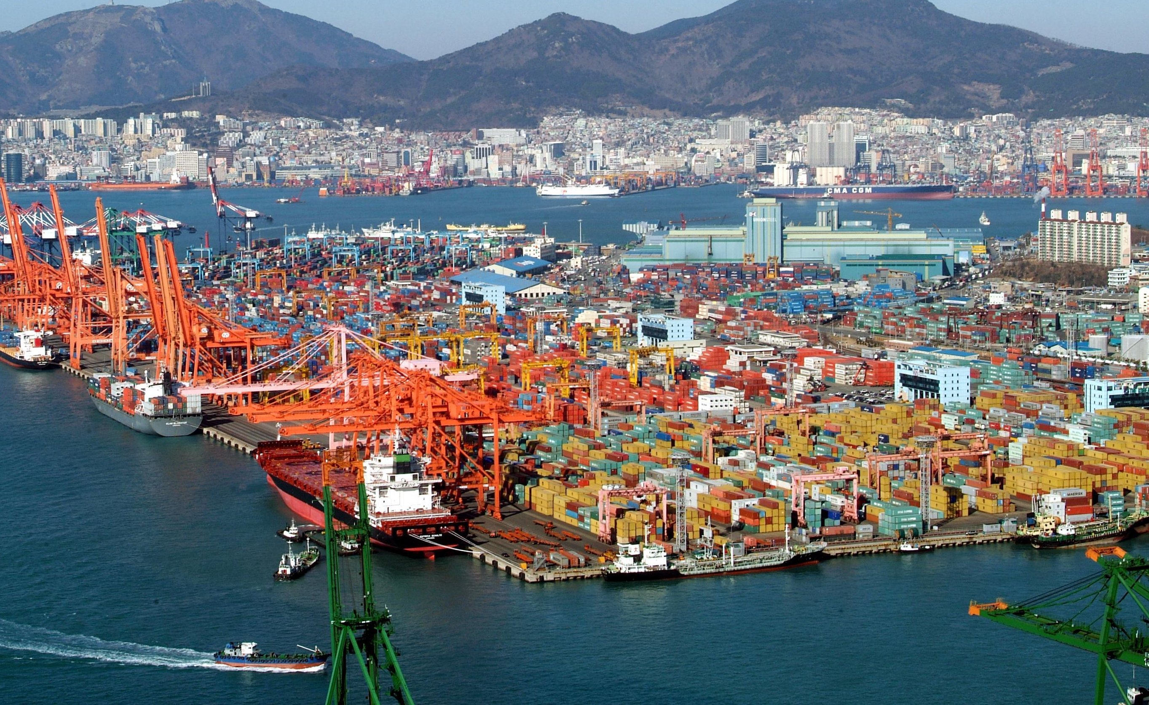
Peran Pelaku Kegiatan Ekonomi

Slide 2
Tujuan Pembelajaran
Dengan mempelajari bab ini, Anda diharapkan mampu:
● menjelaskan peran rumah tangga keluarga sebagai pelaku kegiatan ekonomi,
● menjelaskan peran rumah tangga produsen sebagai pelaku kegiatan ekonomi,
● menjelaskan peran pemerintah sebagai pelaku kegiatan ekonomi,
● menjelaskan peran masyarakat luar negeri sebagai pelaku kegiatan ekonomi,
● menjelaskan interaksi antarpelaku ekonomi,
● menjelaskan perilaku konsumen,
● menjelaskan perilaku produsen, dan
● membedakan peran konsumen dan produsen.
Nilai dan Karakter Bangsa
Nilai-nilai yang dapat dikembangkan setelah mempelajari bab ini adalah bersikap jujur, disiplin, kerja keras, kreatif, mandiri, bertanggung jawab, dan gemar membaca.
• Rumah tangga keluarga
• Rumah tangga produsen
• Pemerintah
• Masyarakat luar negeri
• Konsumsi
• Produksi
• Hukum Gossen
• Pendekatan kardinal
• Pendekatan ordinal
• Faktor produksi
• Proses produksi
• Fungsi produksi
Kata
Kunci

Slide 3
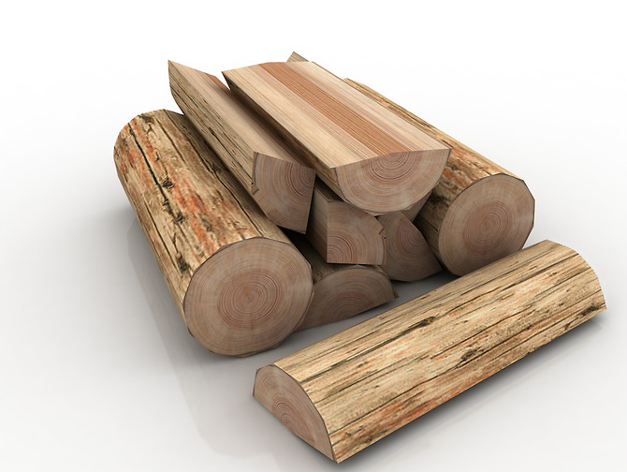
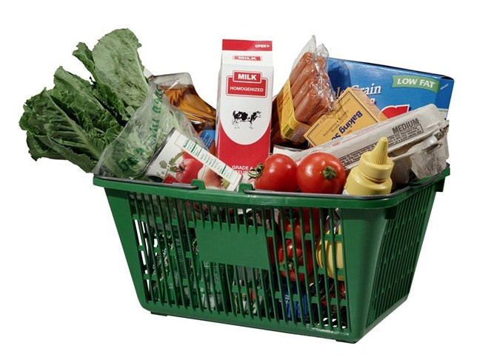
Perilaku Produsen
Pengertian Produksi
Produksi adalah kegiatan menciptakan atau menambah nilai guna suatu benda sehingga bermanfaat dalam memenuhi kebutuhan.
Produksi Barang
barang modal
barang konsumsi

Slide 4
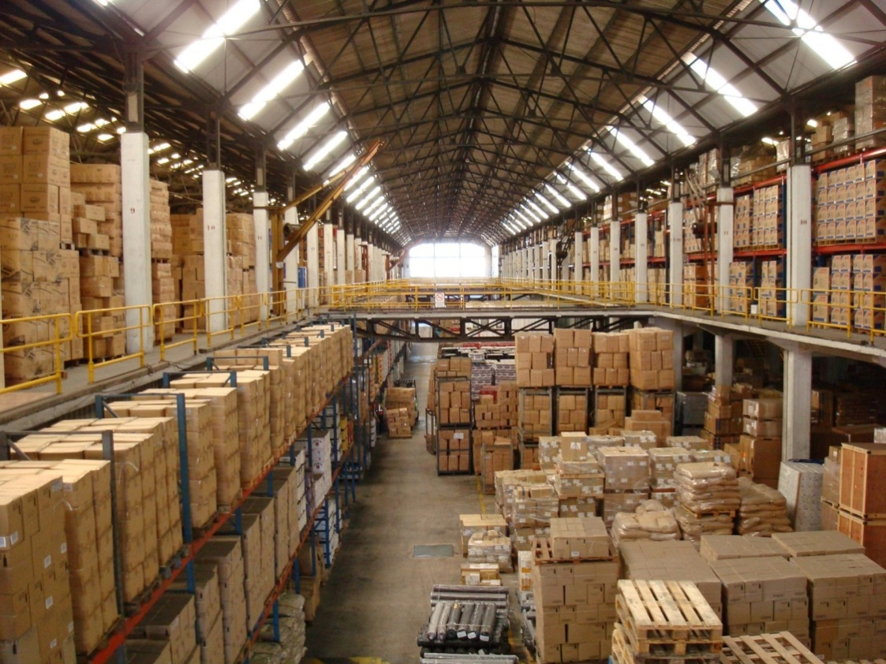
Produksi Jasa
Jasa yang langsung memenuhi kebutuhan
perawatan kesehatan
Jasa yang tidak langsung memenuhi kebutuhan
pergudangan

Slide 5
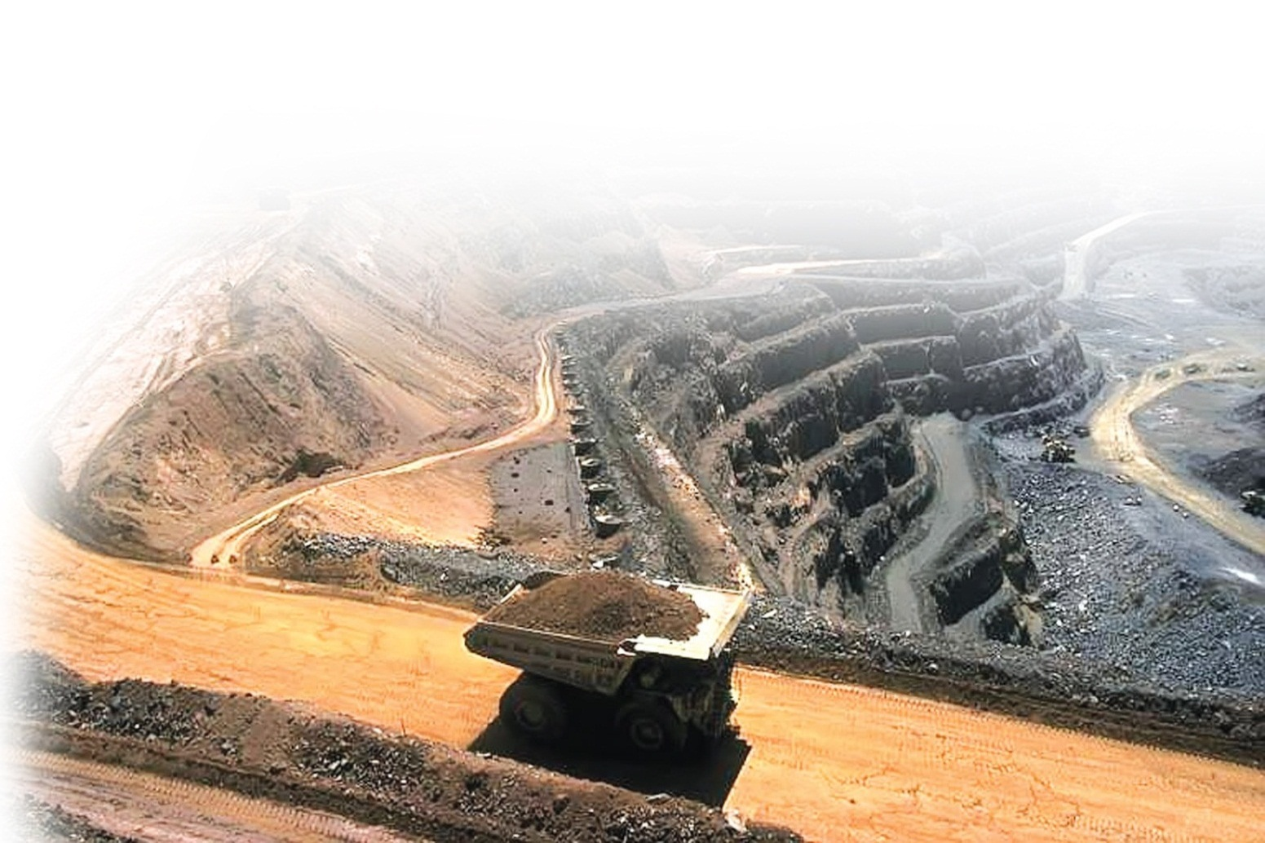
Faktor-Faktor Produksi
Faktor produksi adalah segala sesuatu yang dibutuhkan untuk memproduksi barang dan jasa.
Terdiri atas:
Faktor Produksi Alam
Semua kekayaan alam yang dapat digunakan dalam proses produksi.
Contohnya:
barang tambang

Slide 6
Faktor Tenaga Kerja
faktor produksi insani yang secara langsung maupun tidak langsung menjalankan kegiatan produksi.
Pengelompokan Tenaga Kerja
Menurut kualitasnya
Terdidik
Melalui pendidikan tertentu sehingga memiliki keahlian di bidangnya.
Dokter

Slide 7
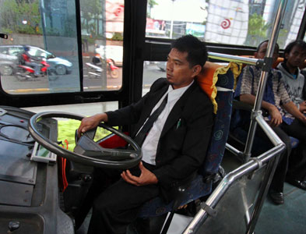
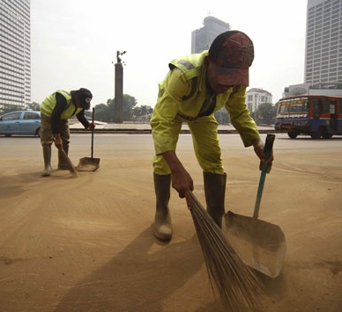
Terampil
Memerlukan kursus atau latihan keterampilan tertentu sehingga terampil di bidangnya.
Sopir
Tidak Terdidik dan Tidak Terlatih
Tenaga kerja yang tidak melalui pendidikan dan latihan.
Petugas kebersihan

Slide 8
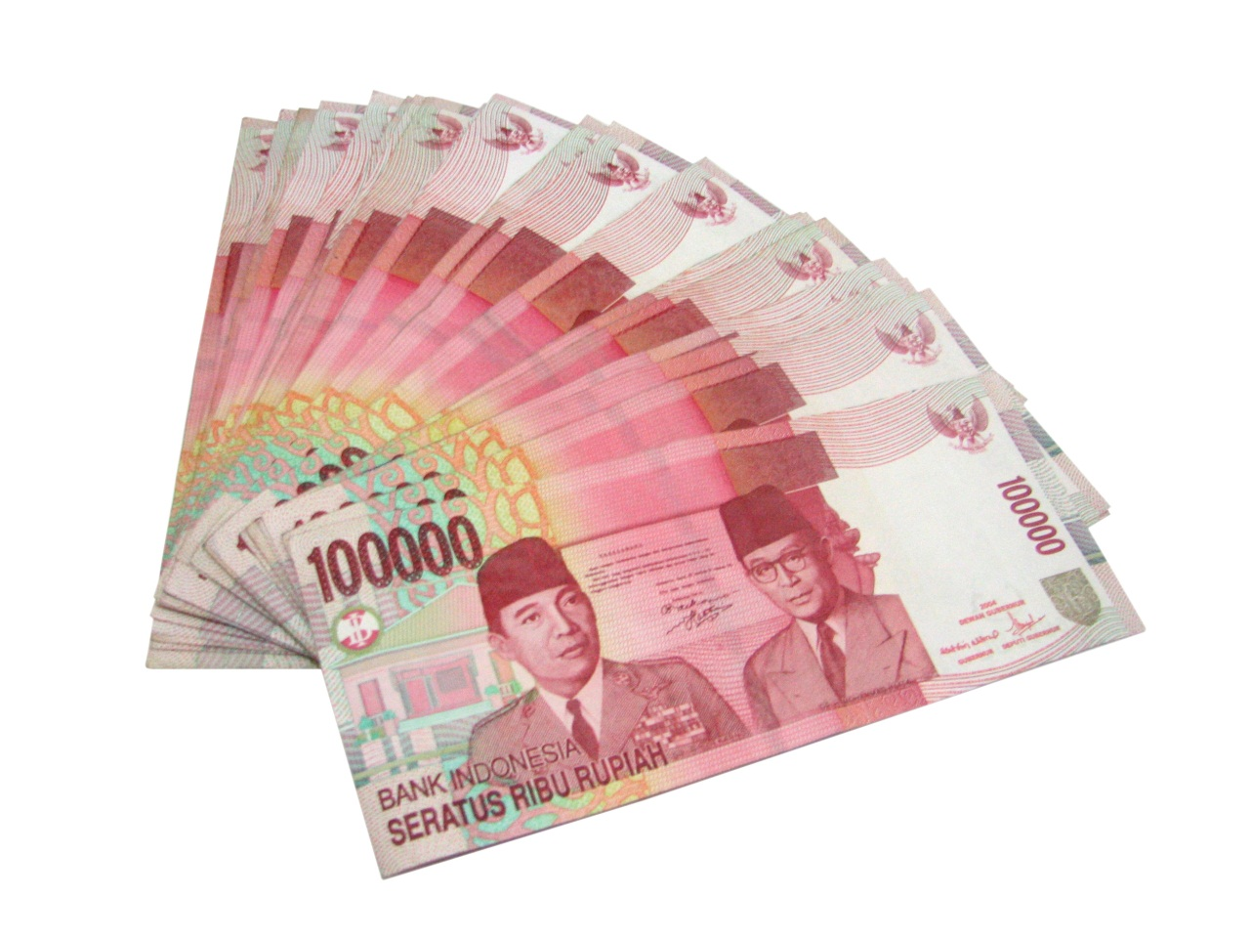
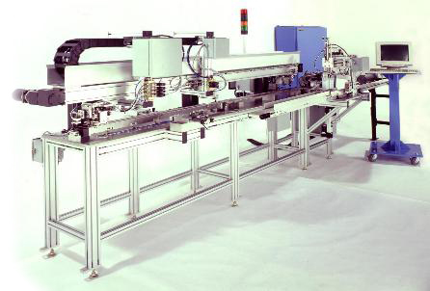
Faktor Modal
Meliputi segala hal yang digunakan untuk proses produksi barang dan jasa.
Contohnya:
mesin
pabrik
uang

Slide 9
Faktor Tenaga Kewirausahaan
Merupakan keahlian dan keterampilan pelaku usaha.
Keahlian atau keterampilan memasak wajib dimiliki bila seseorang ingin menjadi koki yang hebat.

